Slide 1
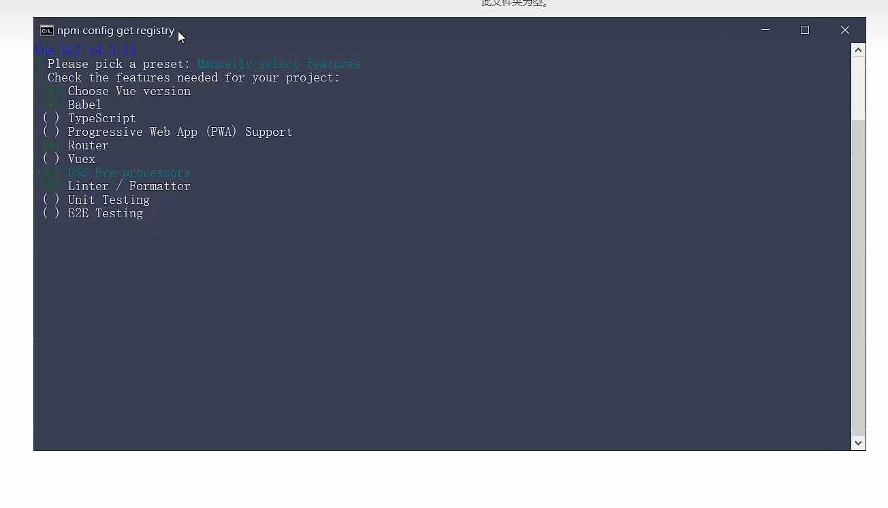

Slide 2
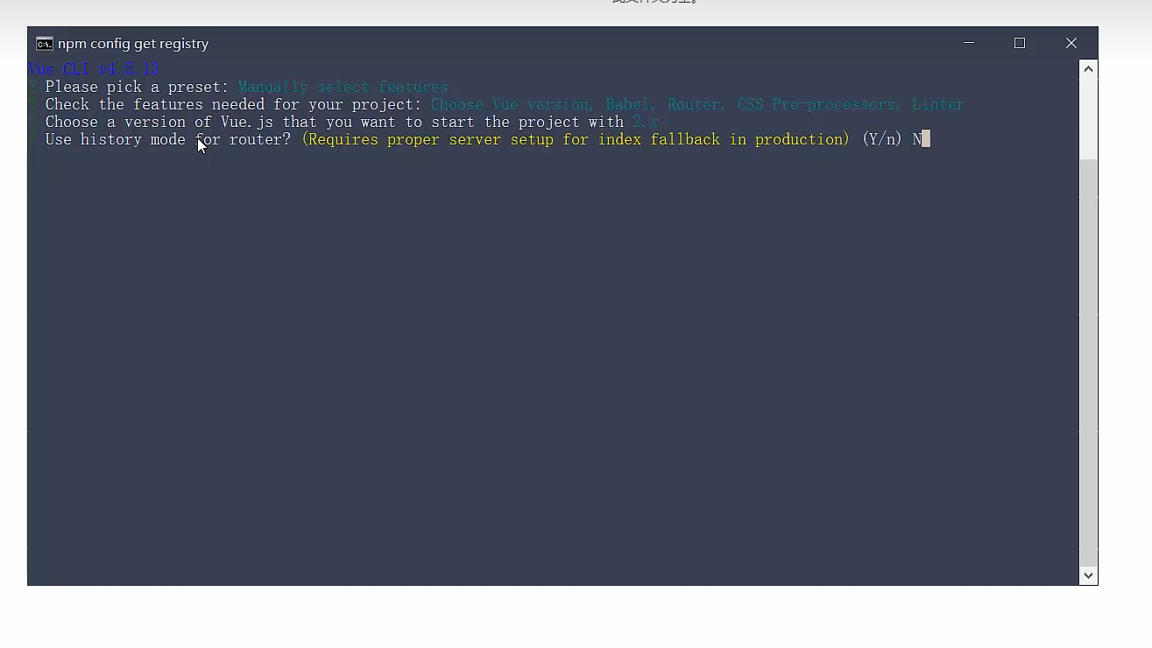
这种模式的路由兼容性较差

Slide 3
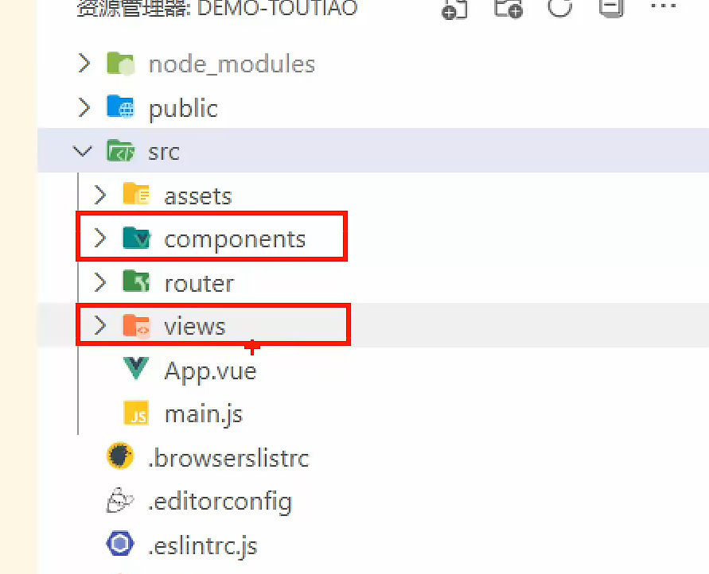
Views里边也是放组件的

Slide 4
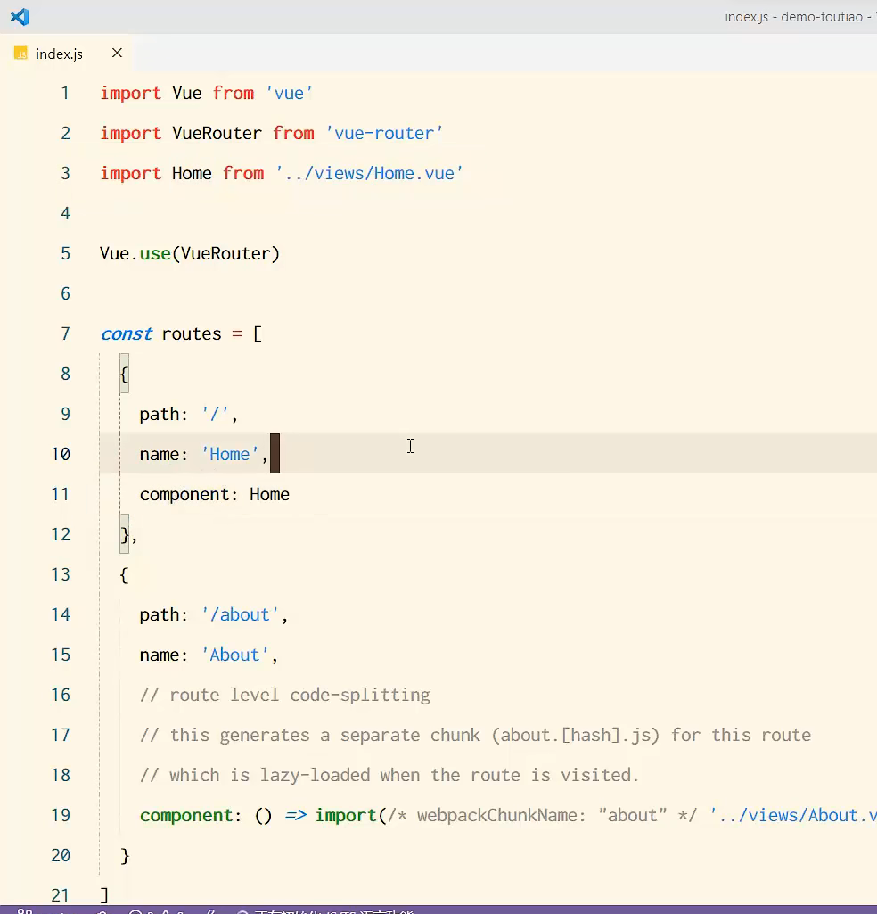
如果某个组件是通过路由进行加载切换的
要把这个组件放到views里边

Slide 5
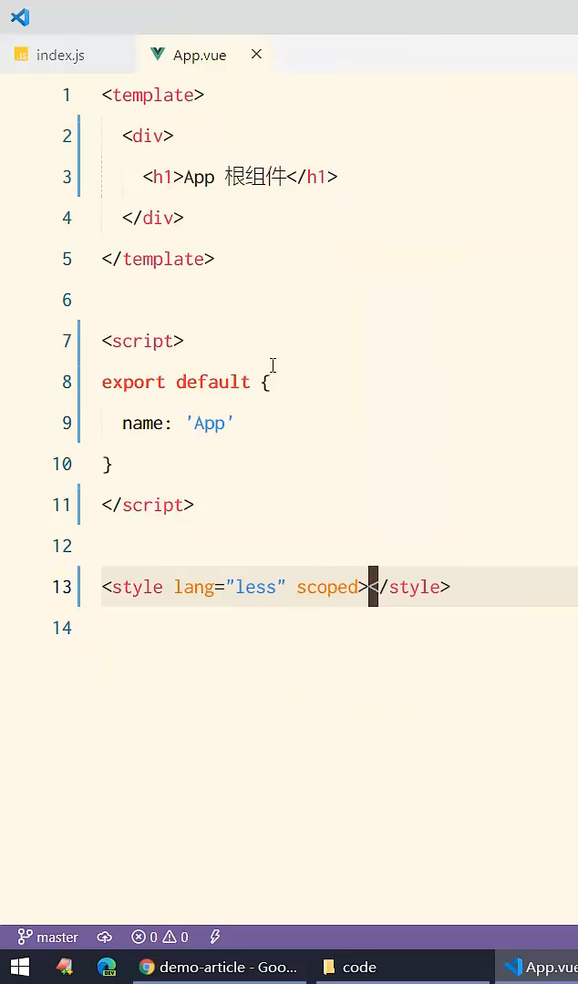
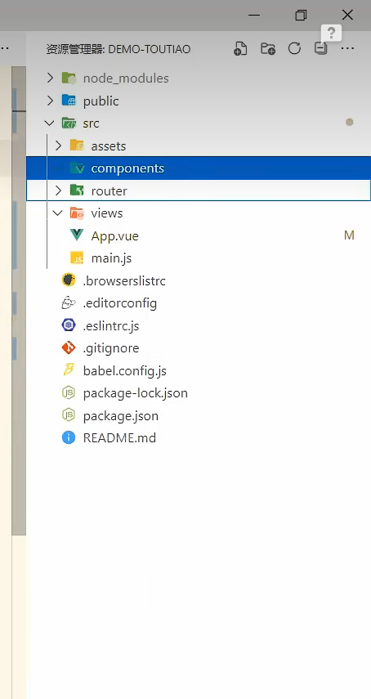
初始化根组件
把views和components里边的组件都删除

Slide 6
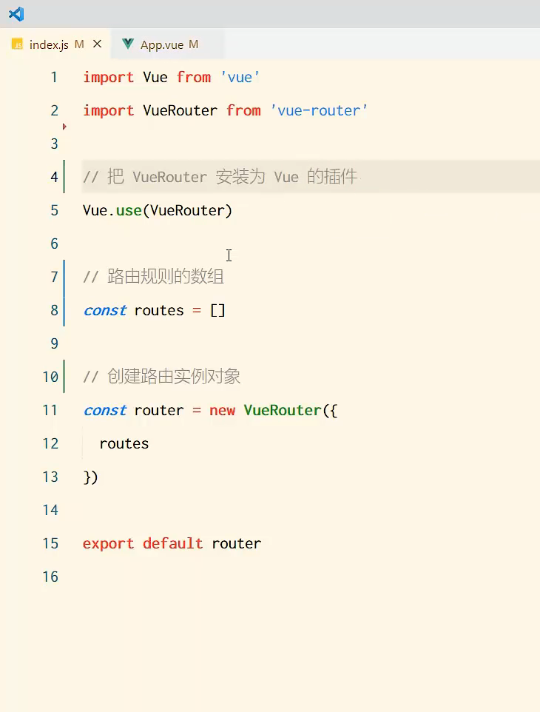
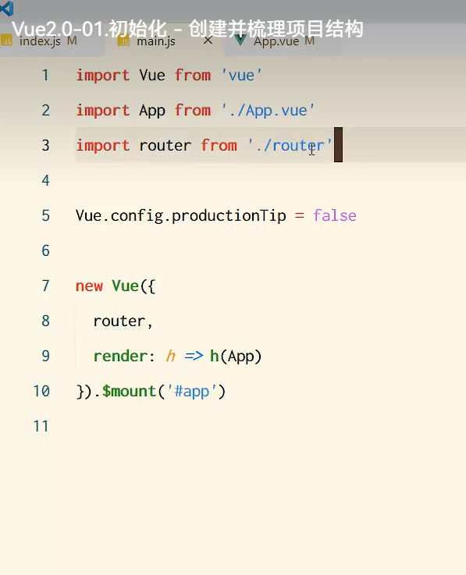
文件夹

Slide 7
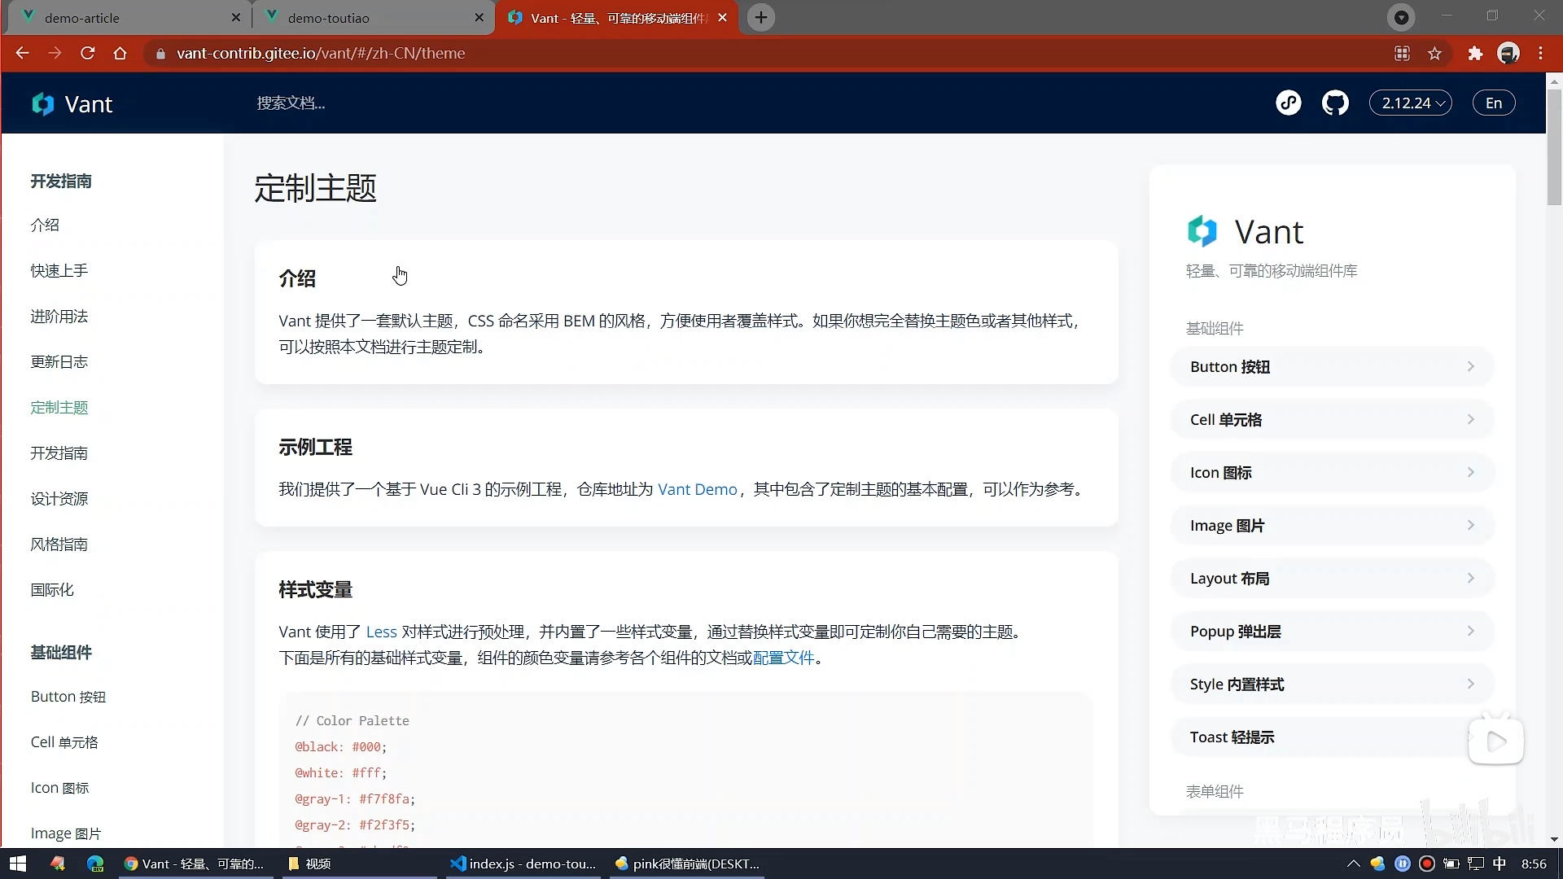
组件库

Slide 8
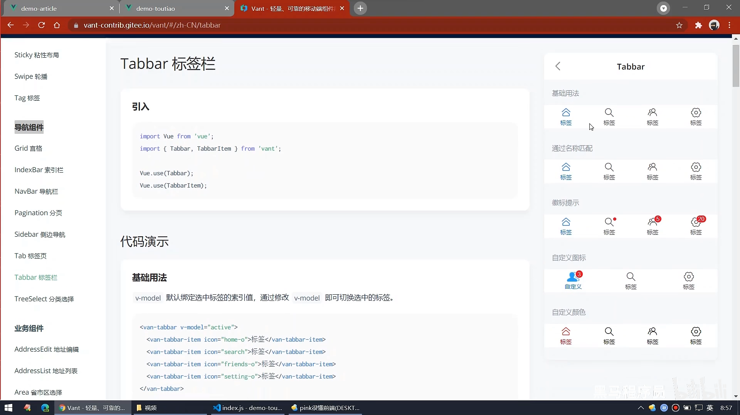

Slide 9
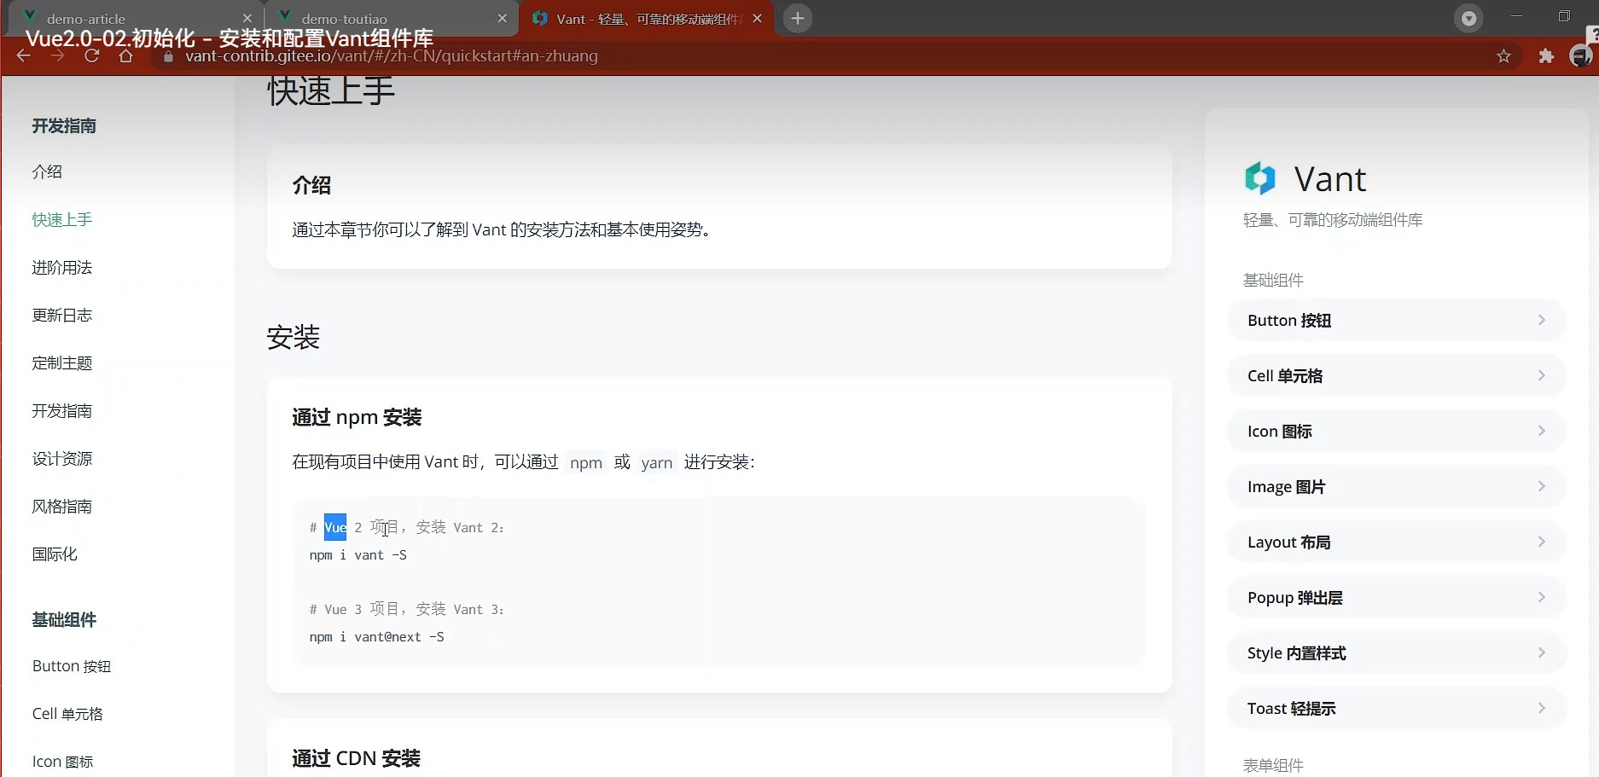

Slide 10
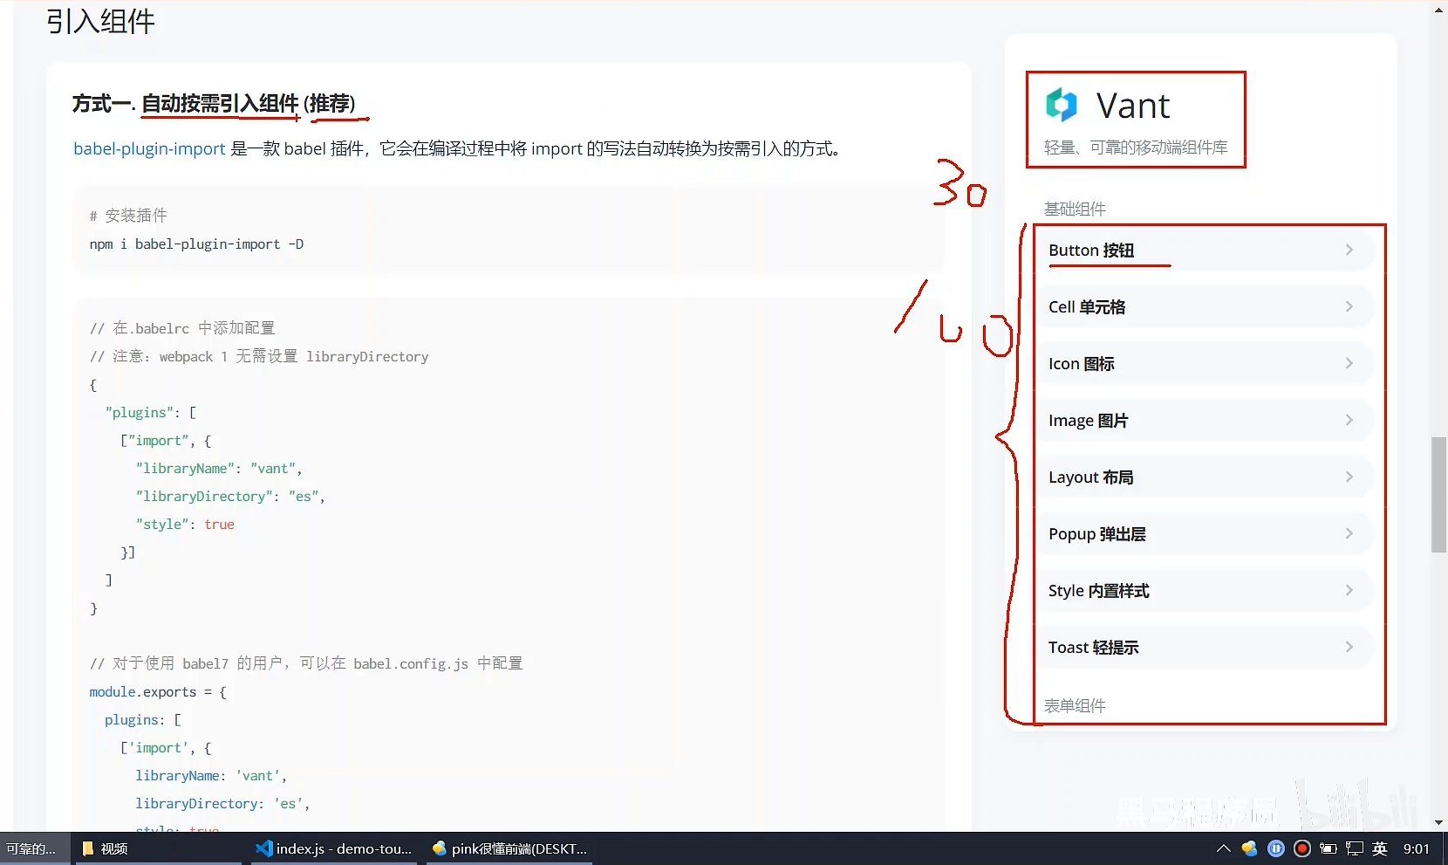
这种方案很好，但不推荐

Slide 11
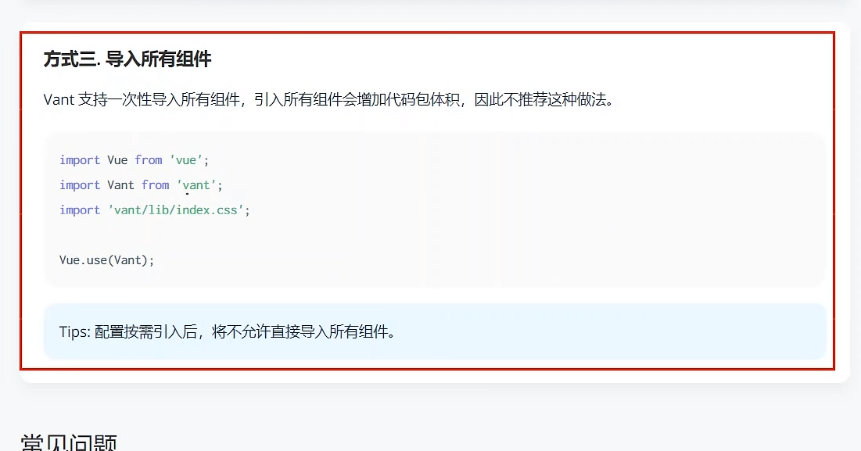
开发不用考虑项目体积的问题
推荐使用这种比较low的方案

Slide 12
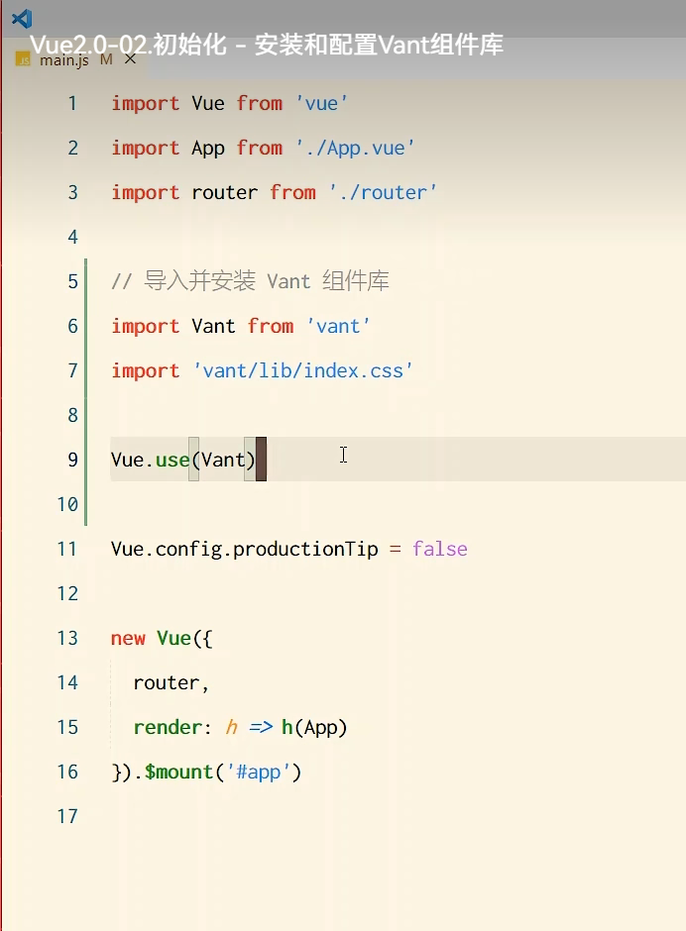

Slide 13
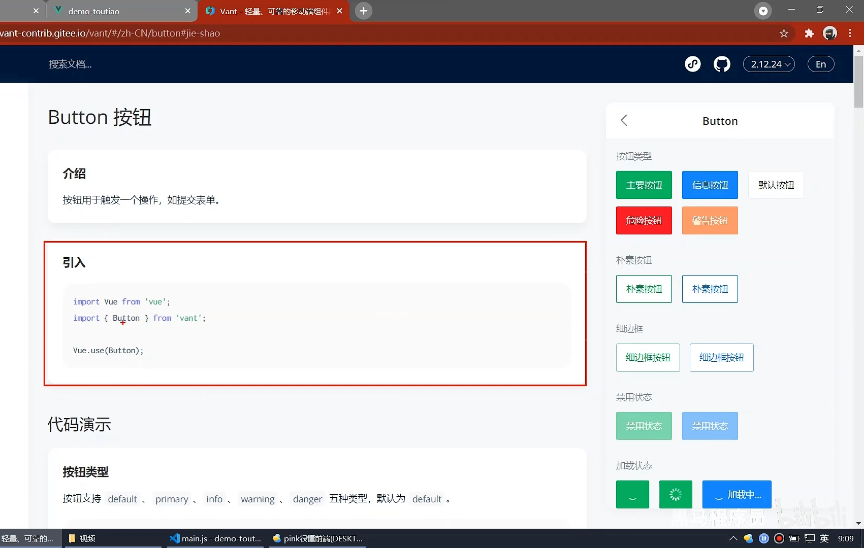
使用组件时，就不用再关心引入问题了

Slide 14
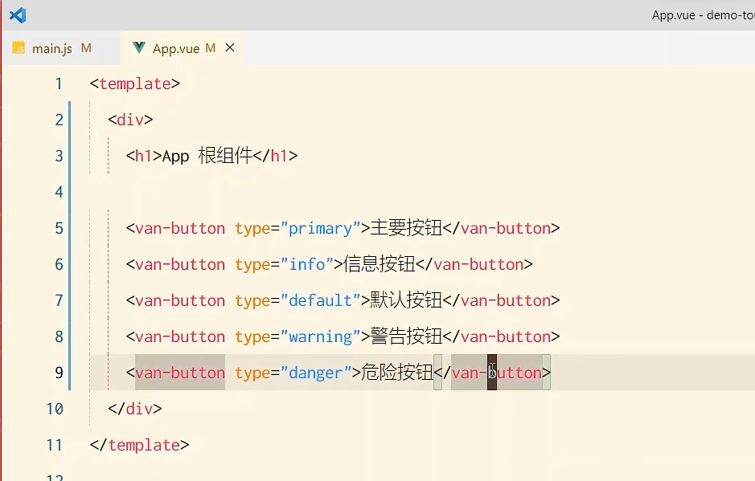
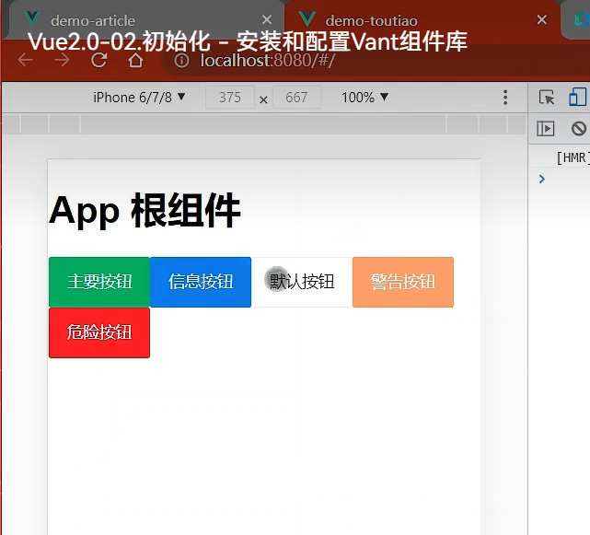
直接复制代码，就能在页面上显示

Slide 15
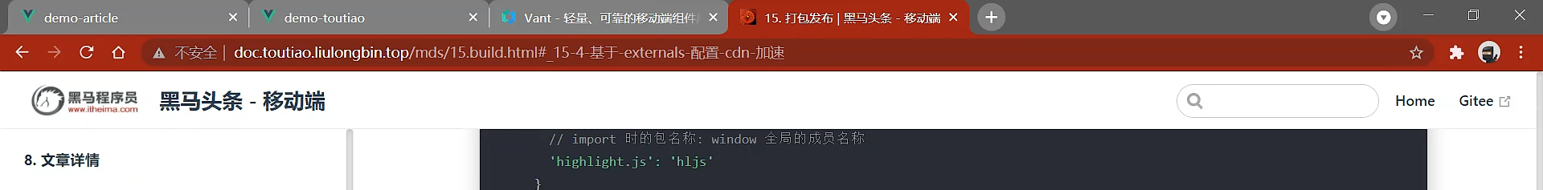
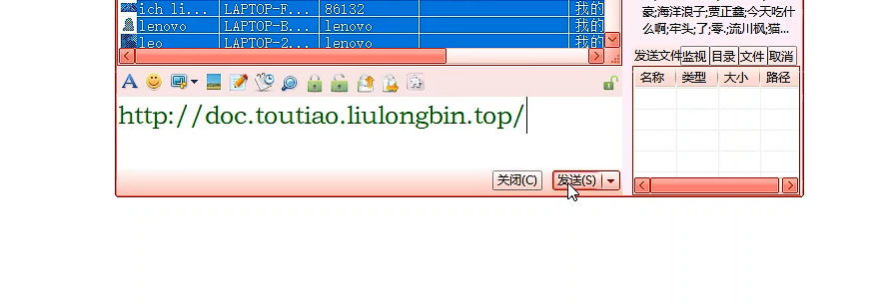
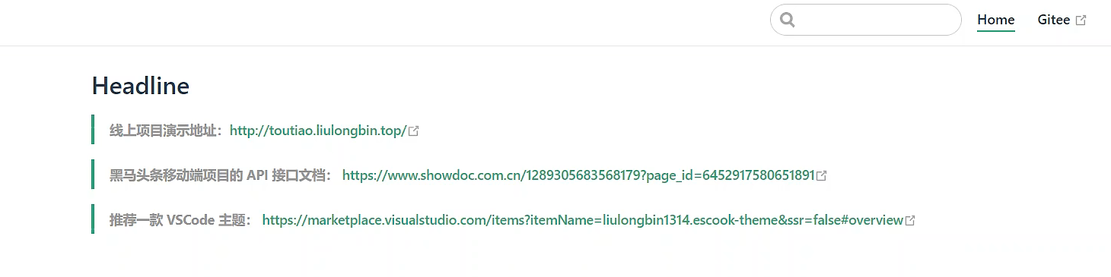

Slide 16
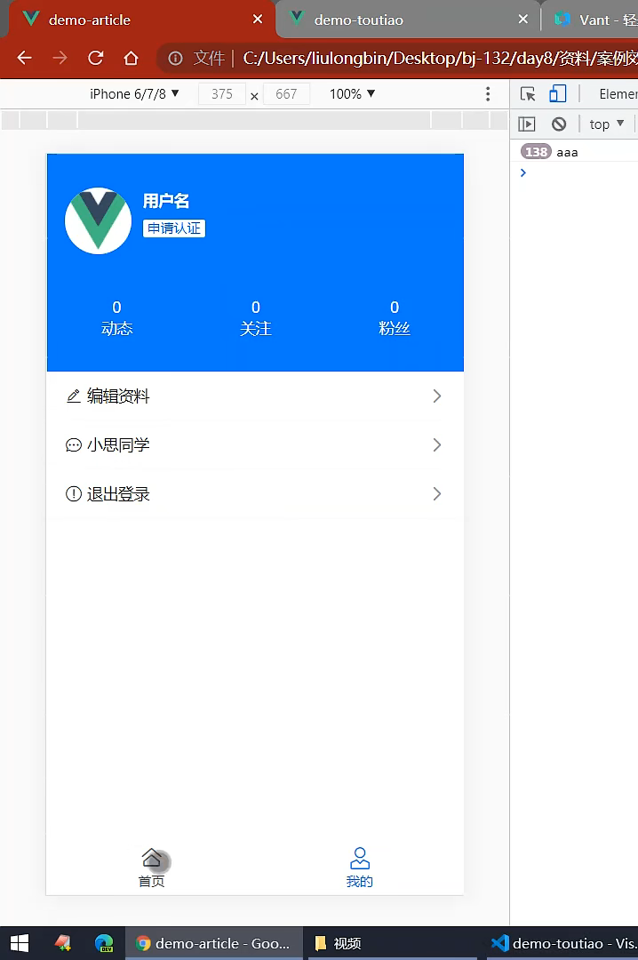
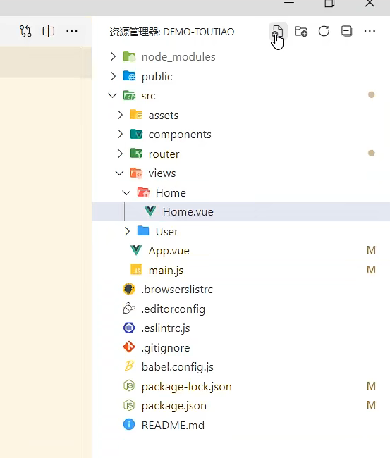
组件的文件名和文件夹的名字的首字母要大写
点击这两个按钮，组件通过路由进行切换
通过路由进行切换的组件放到views中

Slide 17
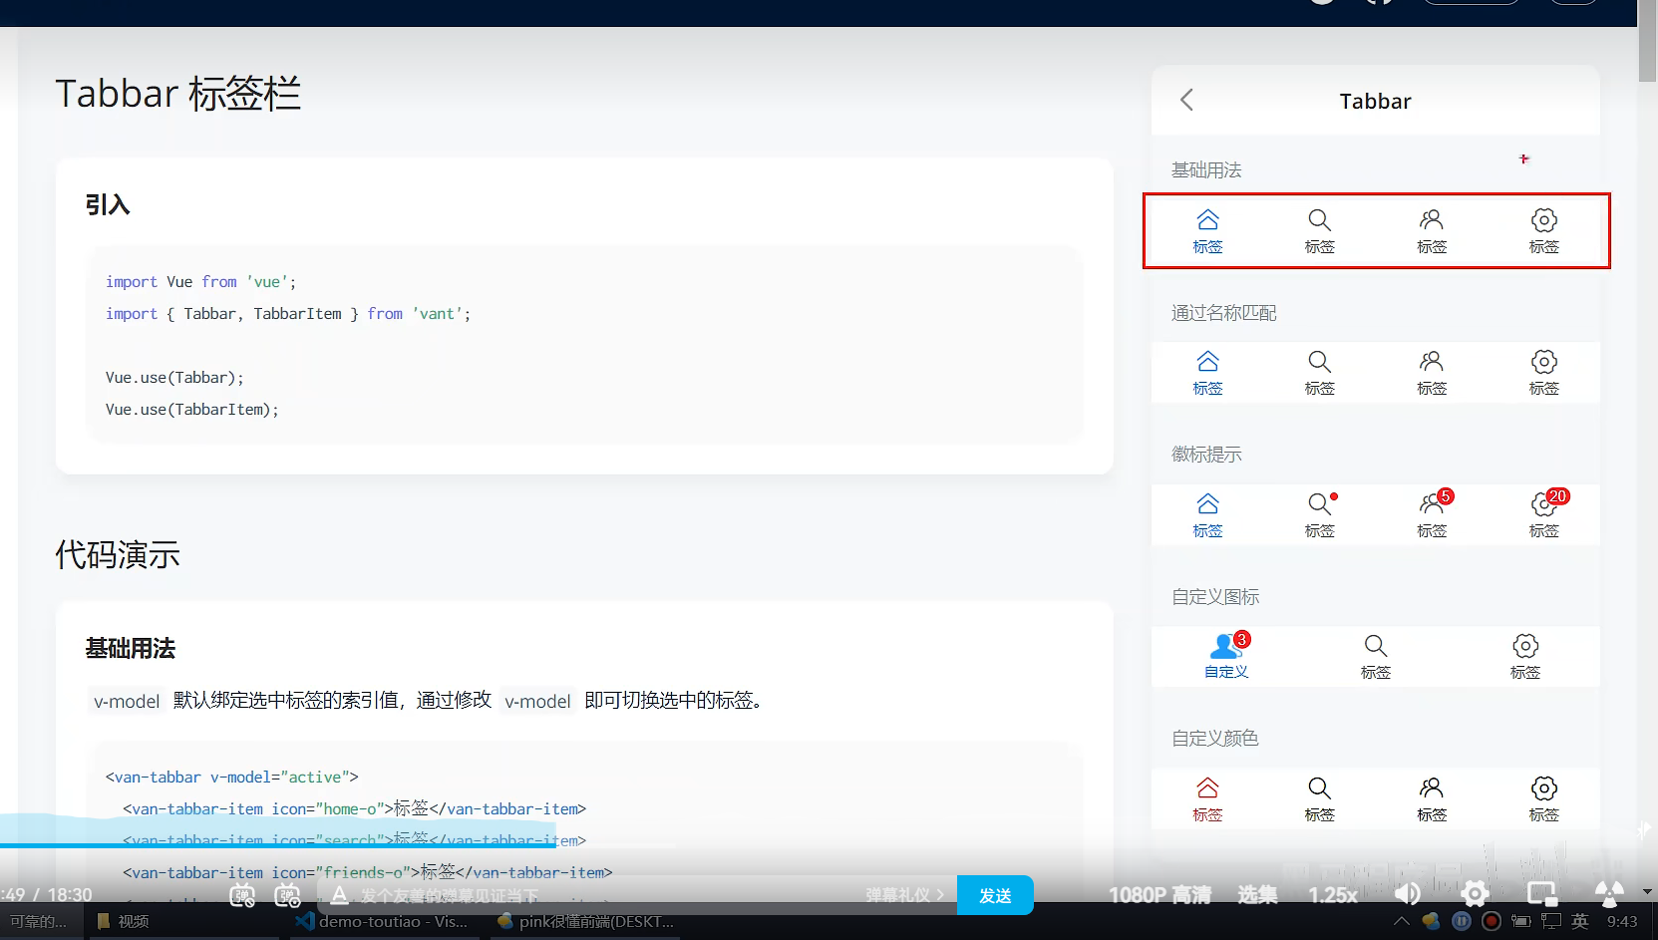

Slide 18
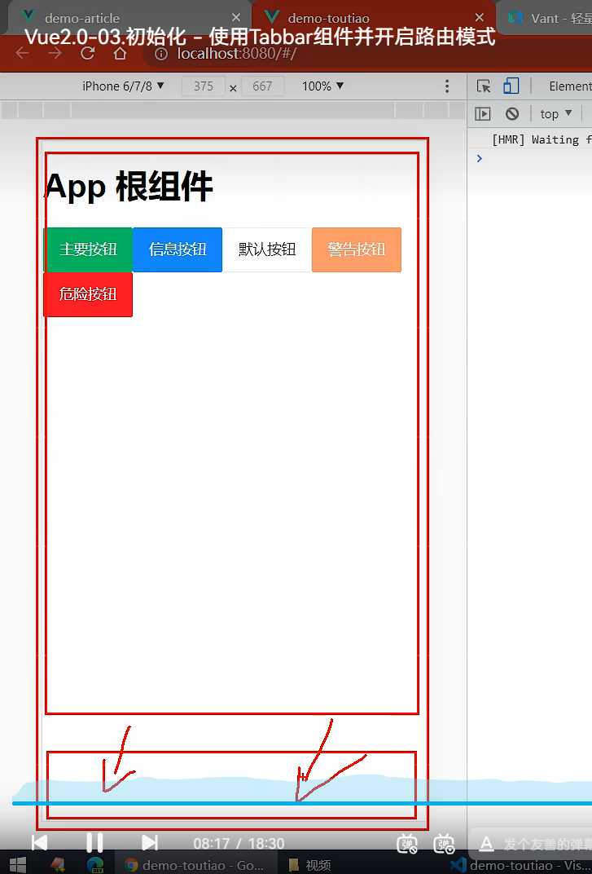
Router-view
Router-link

Slide 19
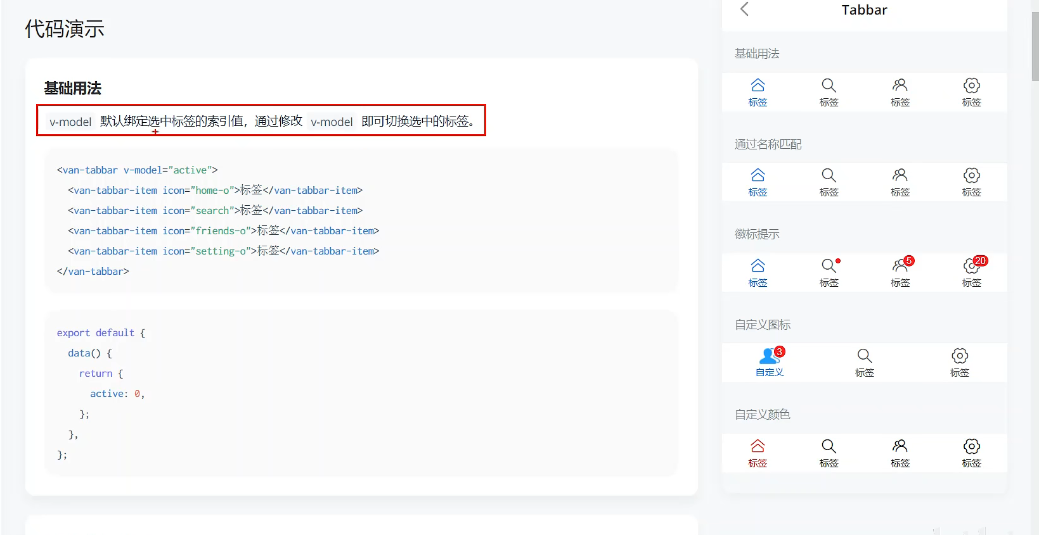
V-model中的active的值就是切换到哪一项（选中哪个）

Slide 20
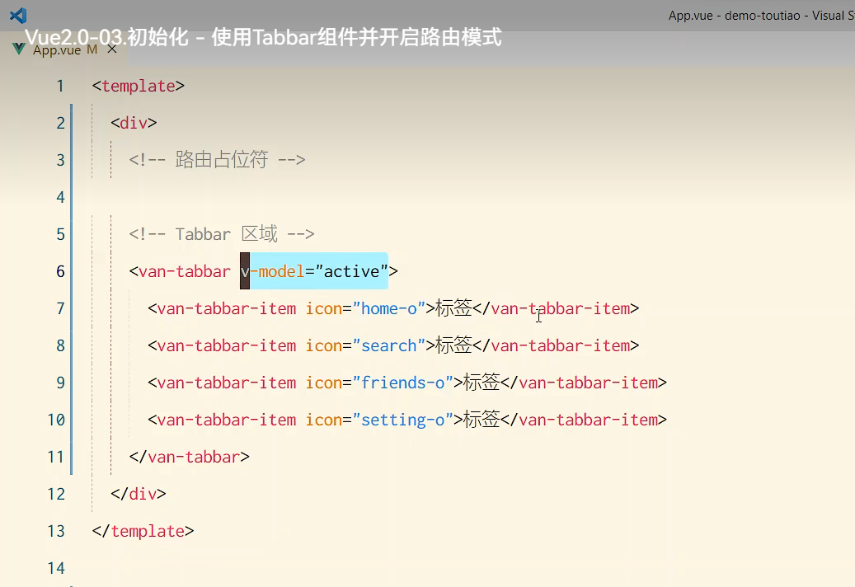
直接删除

Slide 21
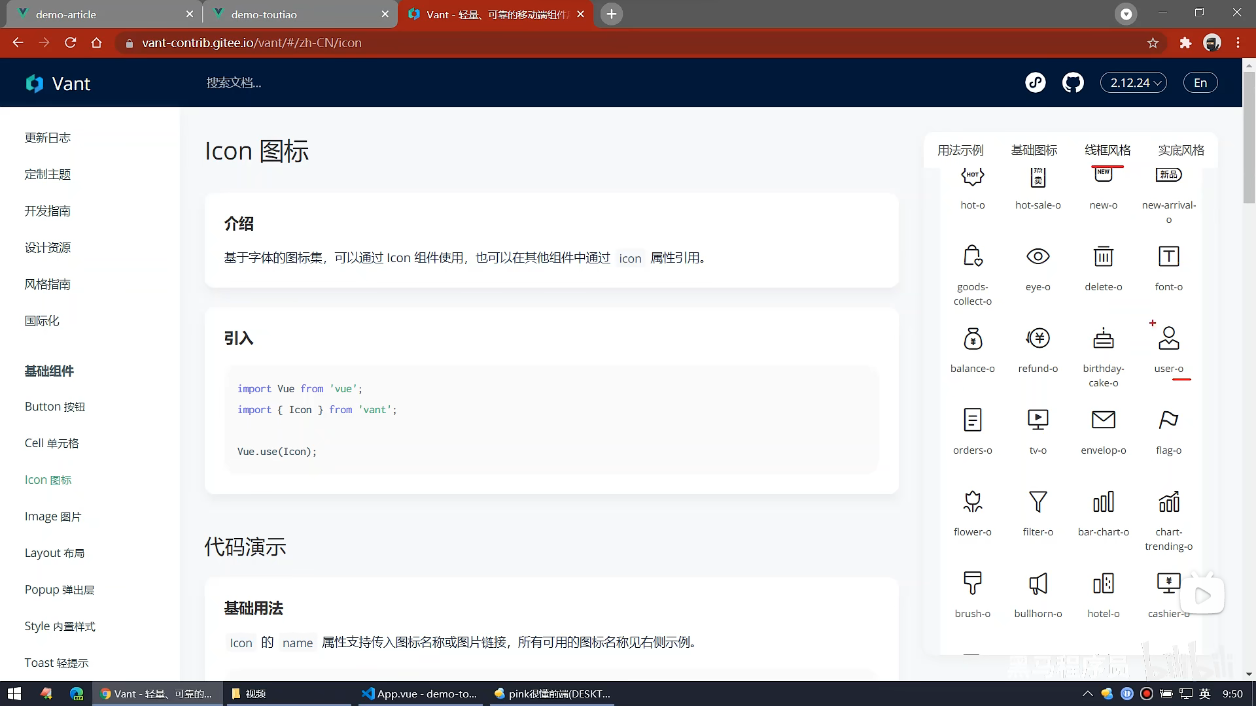
这里边的 O 表示空心的意思

Slide 22
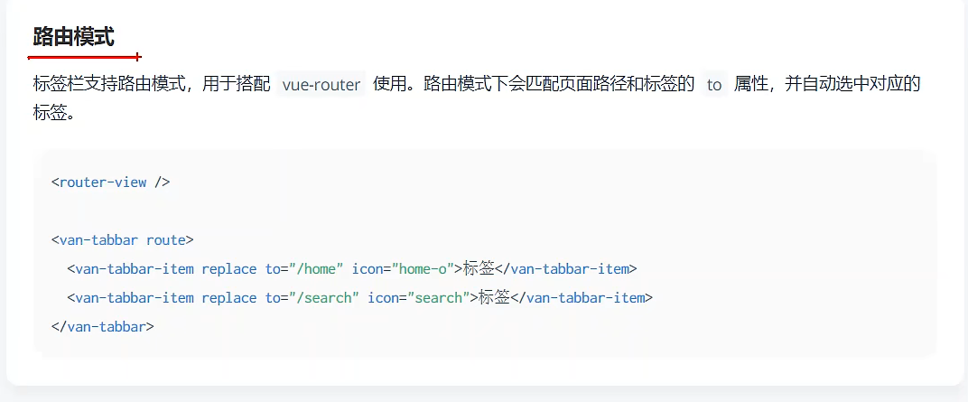
加 route 和子标签中的to属性

Slide 23
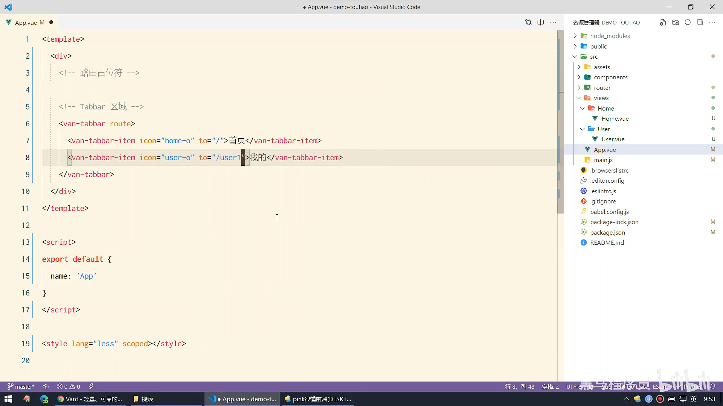

Slide 24
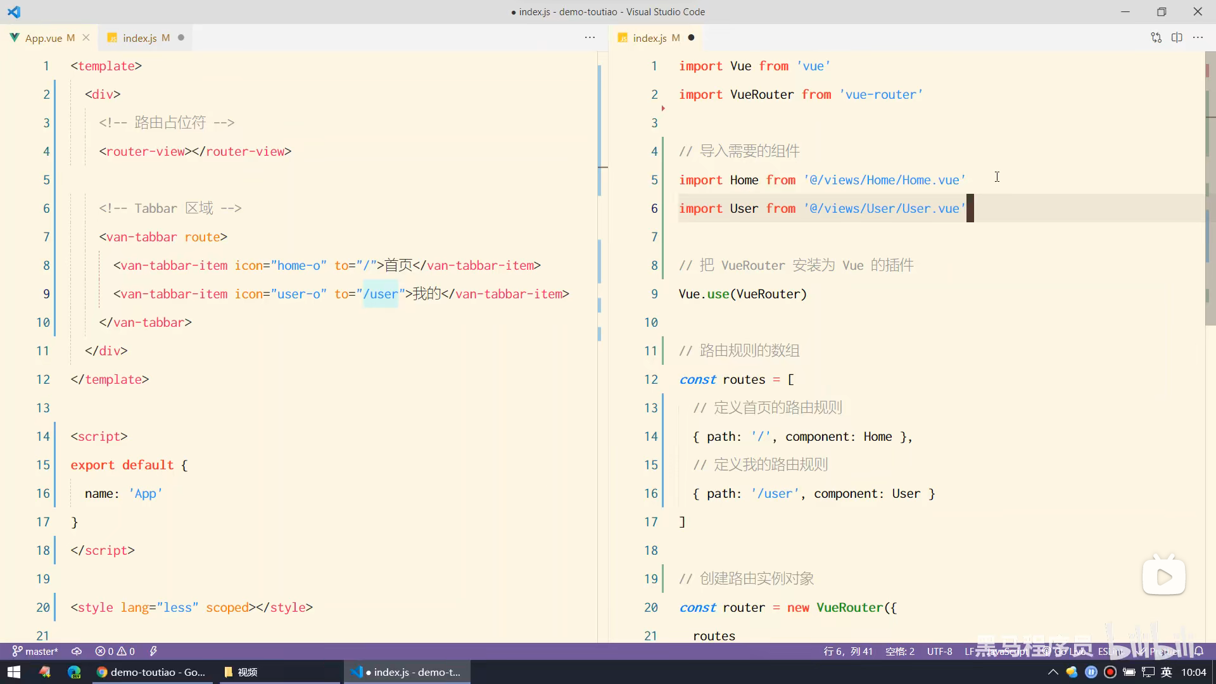
To里边是什么 path里边就是什么
不能乱写

Slide 25
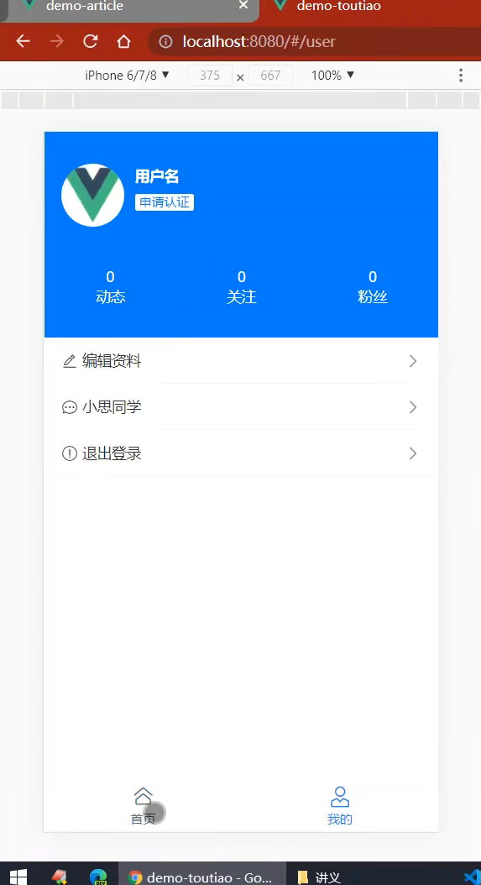
把这里的样式复制过来

Slide 26
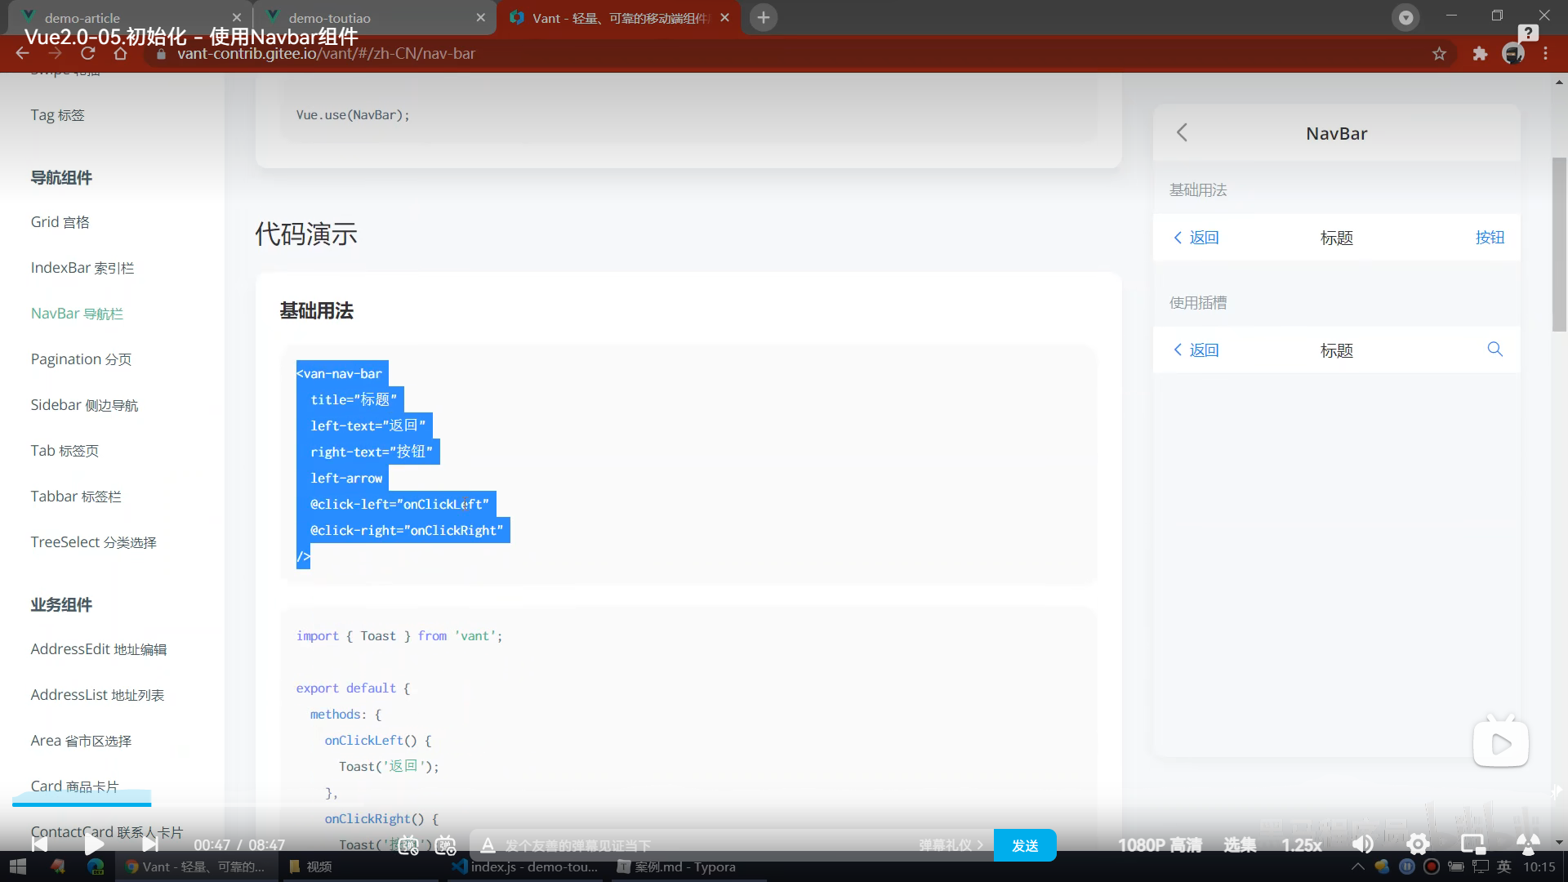
直接复制

Slide 27
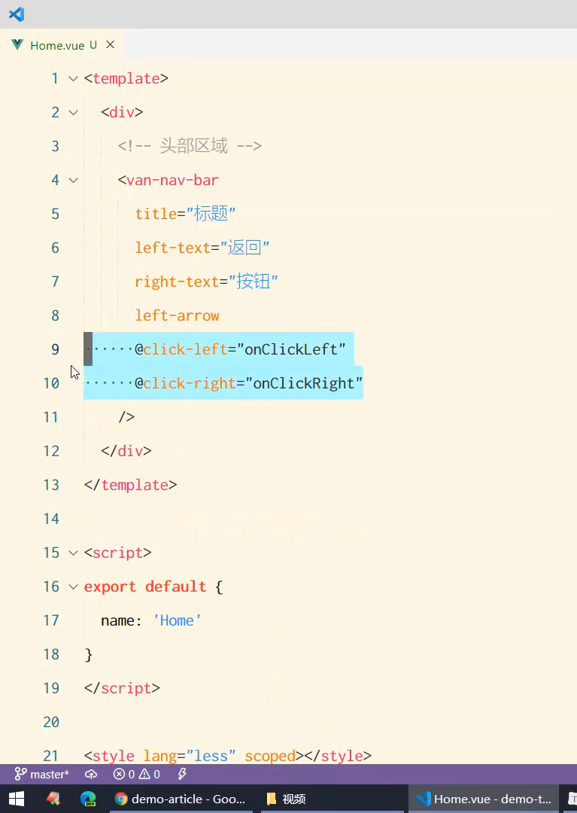
复制过来放到 home组件中
因为只有home组件要用头部区域

Slide 28
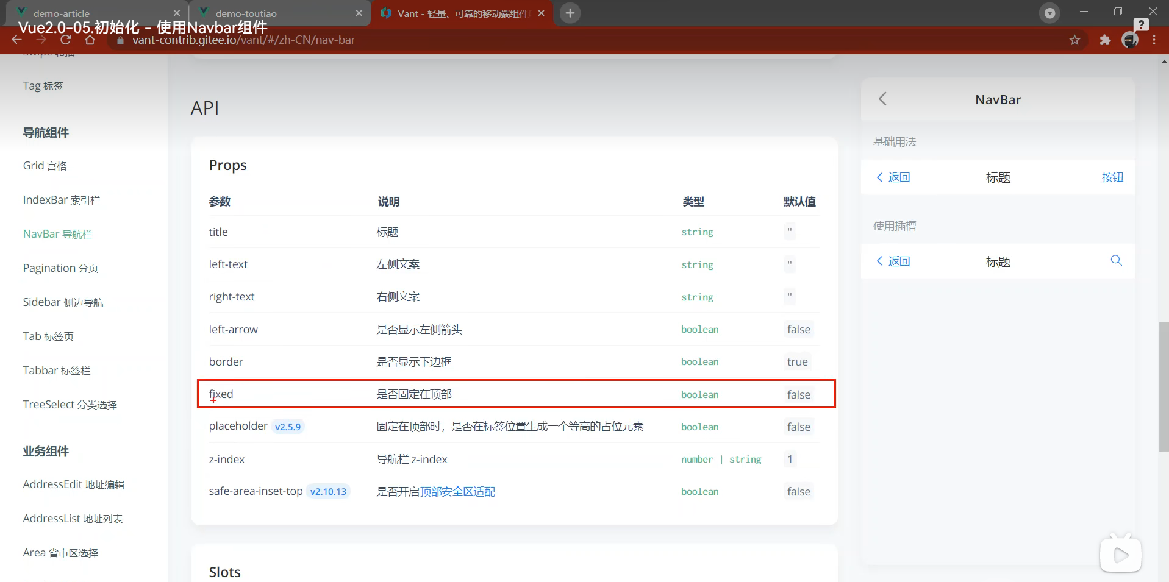
不要自己写样式

Slide 29
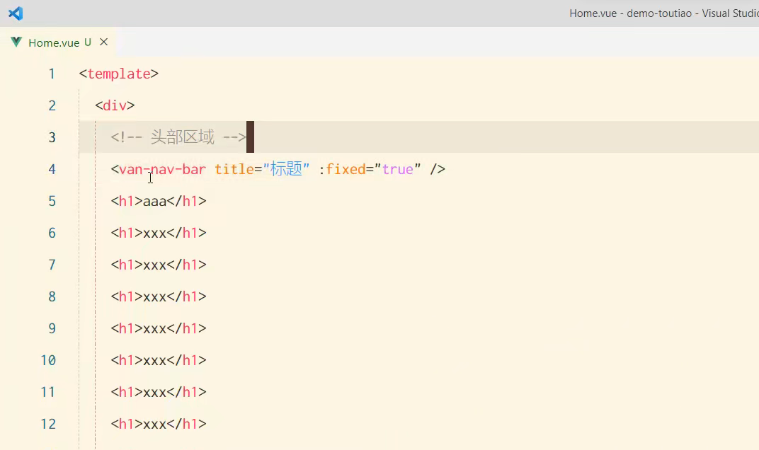
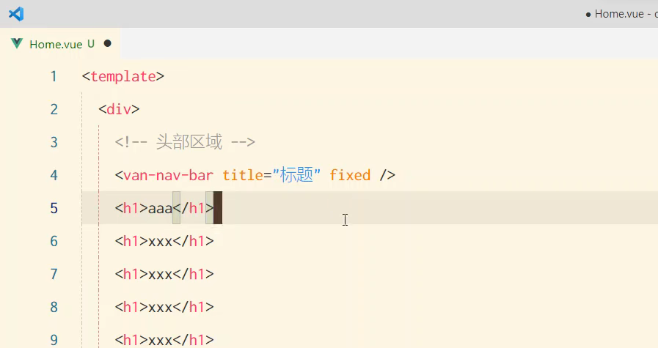
一定要给他一个 冒号 否则就是字符串
如果一个属性的默认值是false 要改成true
直接加属性即可
简写形式

Slide 30
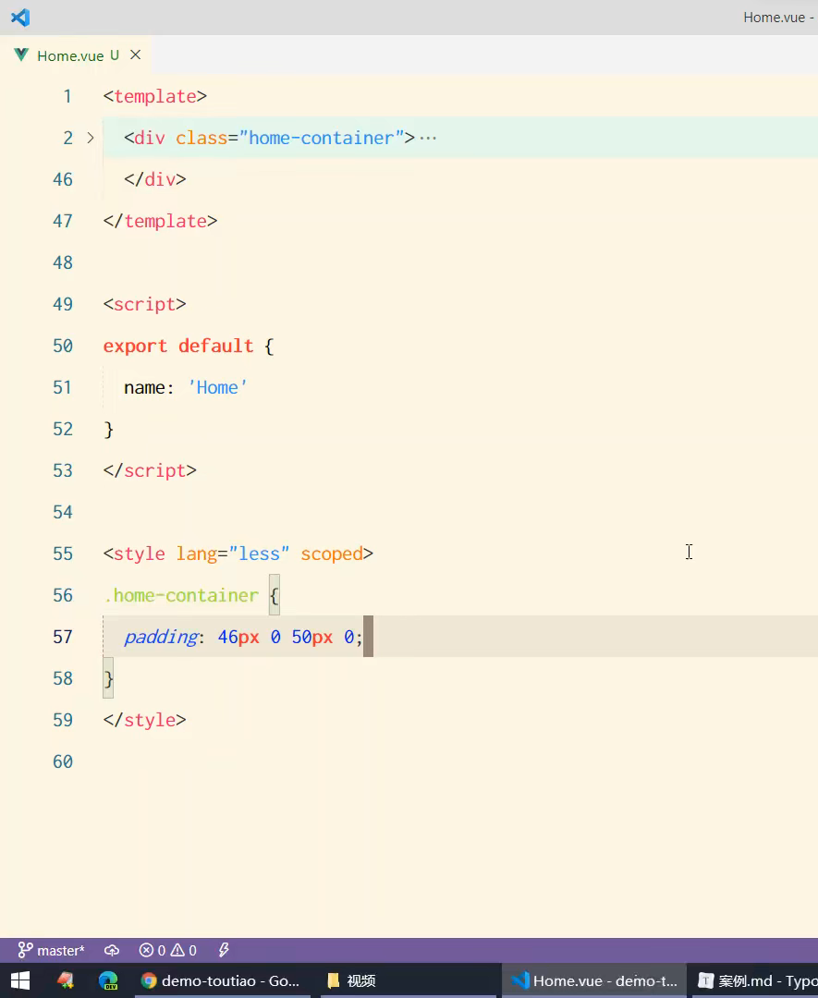

Slide 31
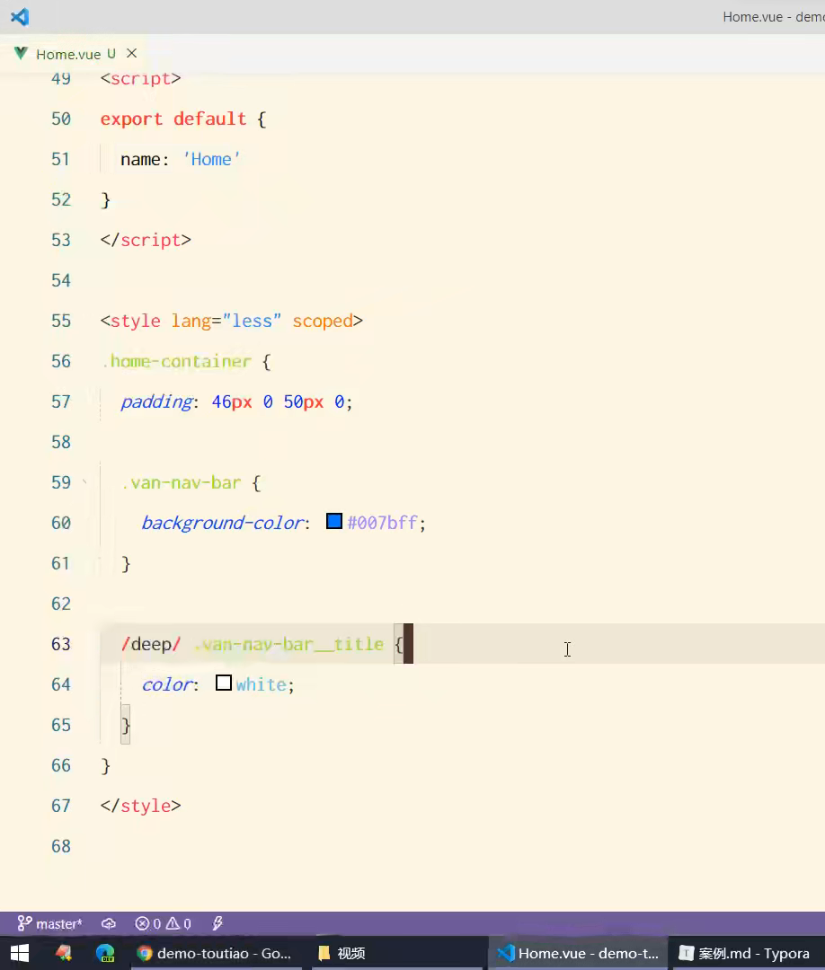

Slide 32
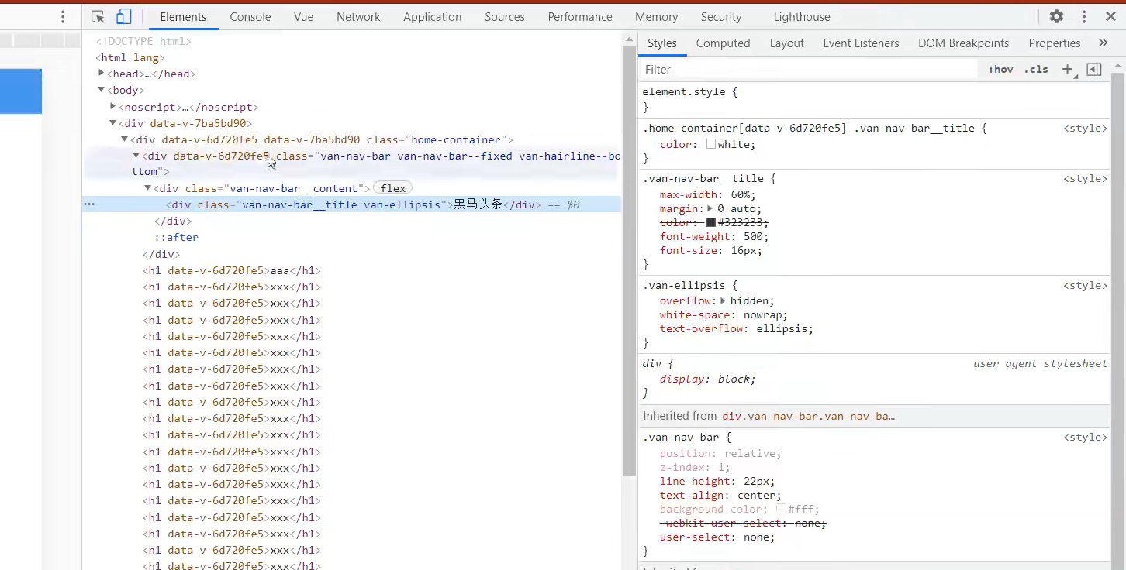

Slide 33
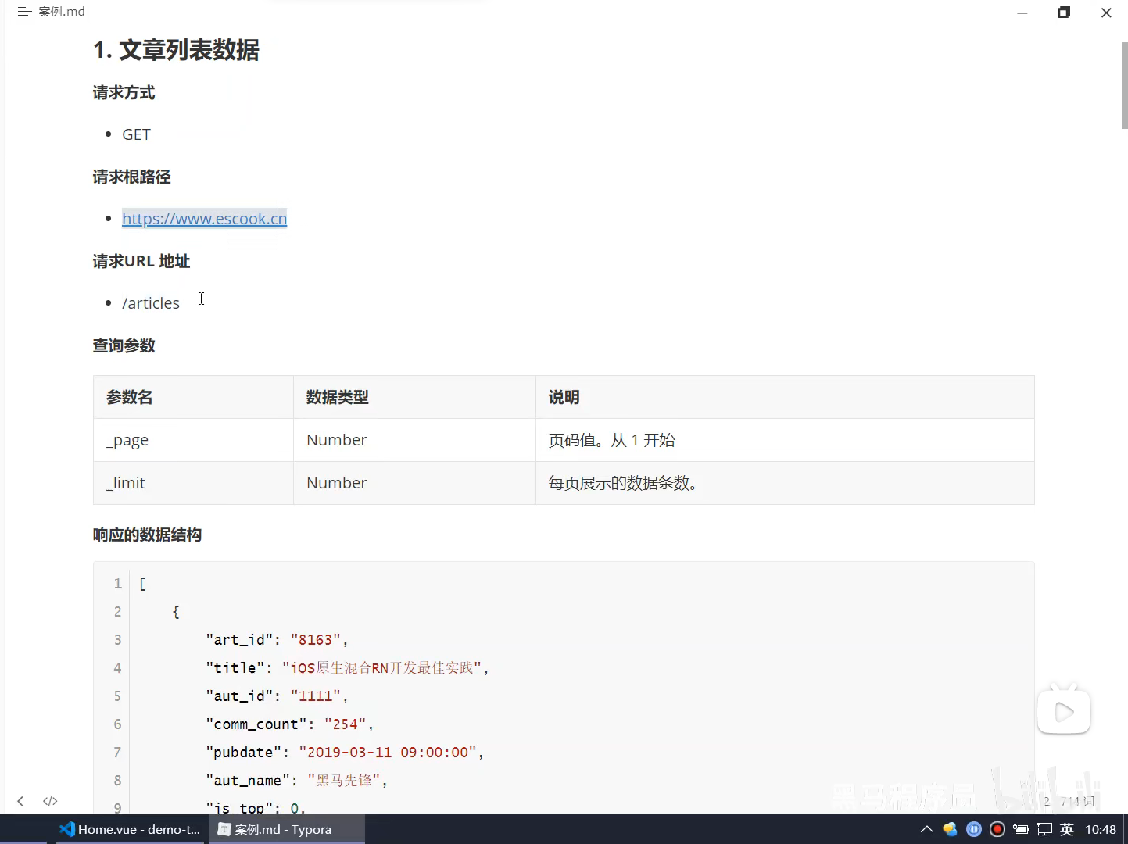

Slide 34
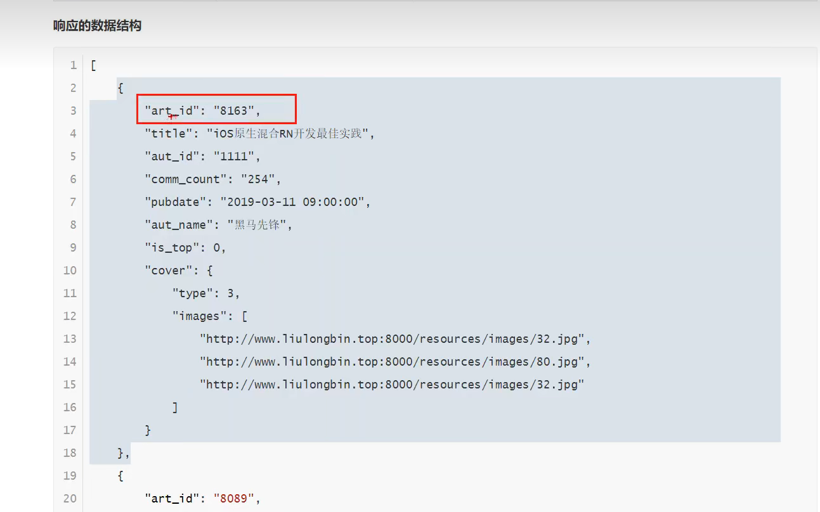
返回的数据
封面

Slide 35
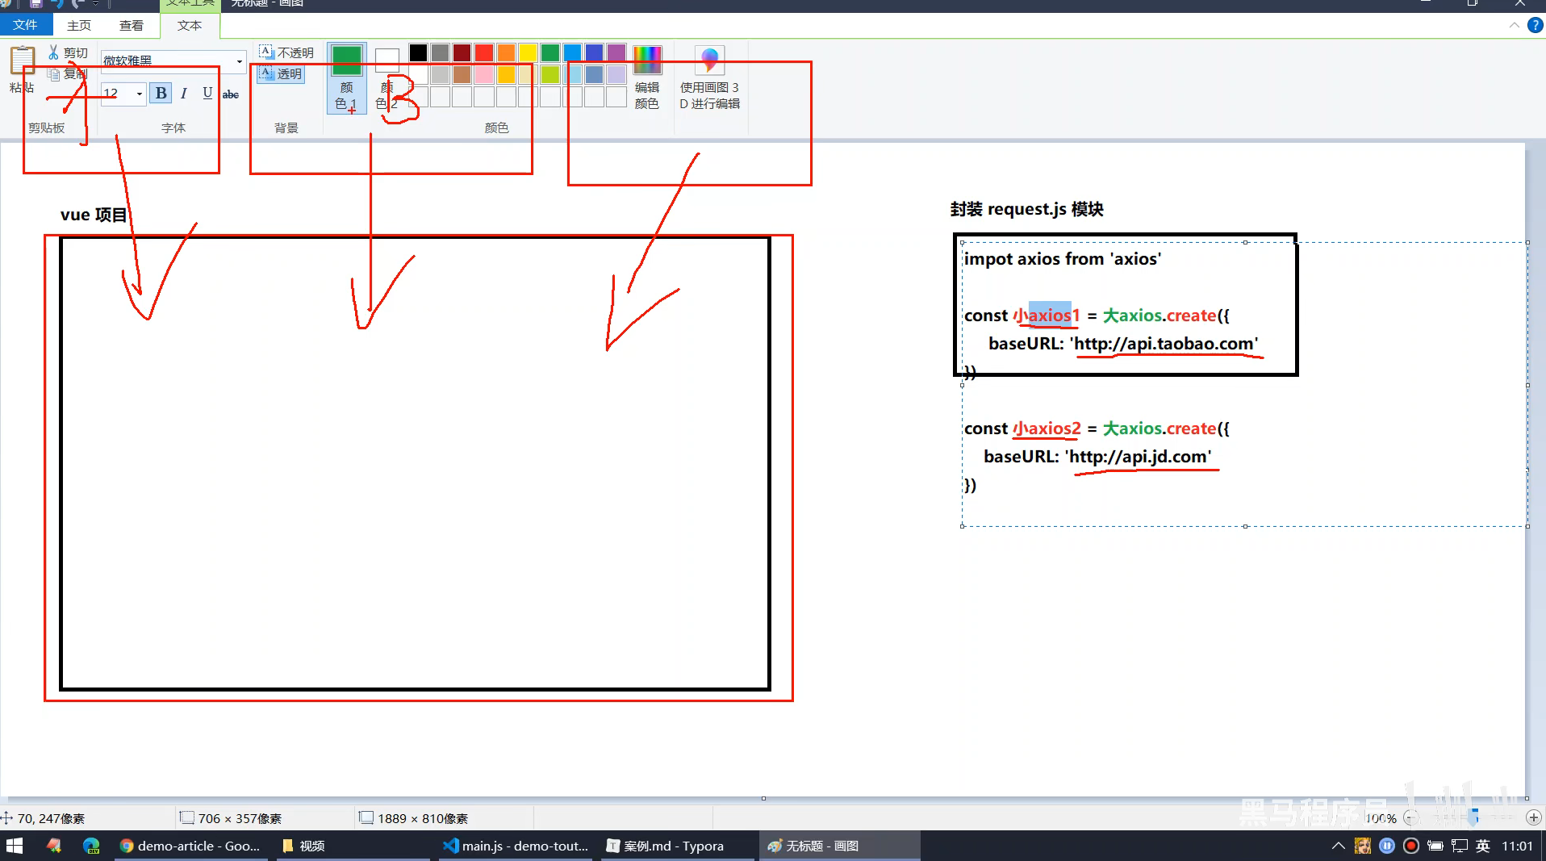

Slide 36
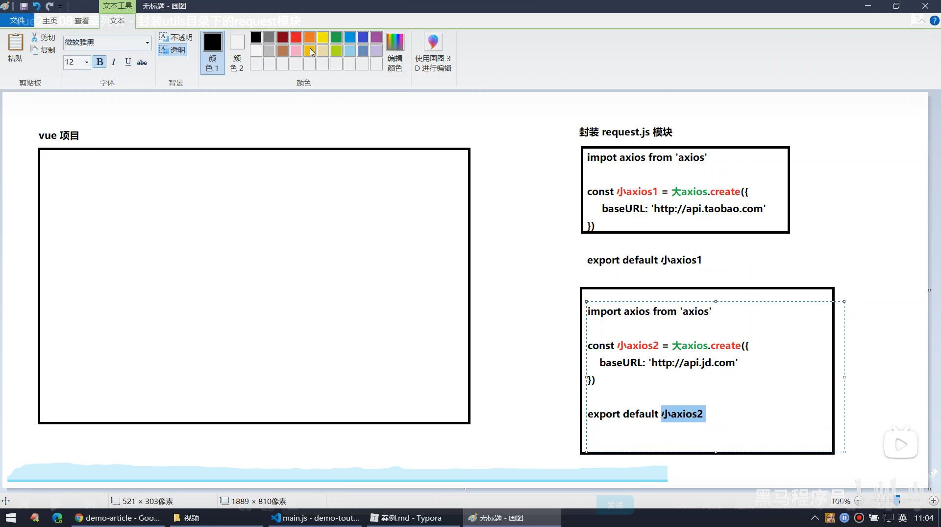
如果需要多个小axios就再创建一个模块
再写一遍

Slide 37
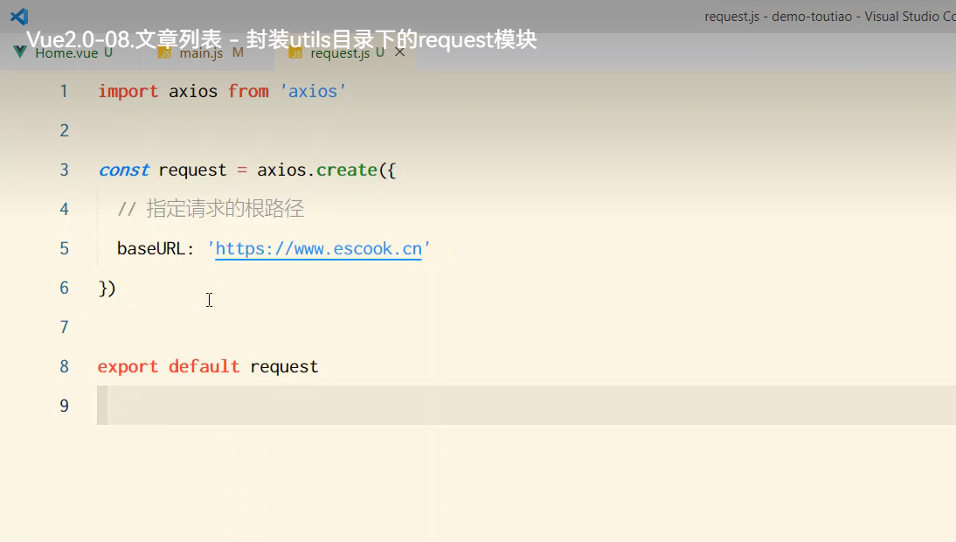
需要发起请求就要导入request.js
通过request.get 来发起get请求

Slide 38
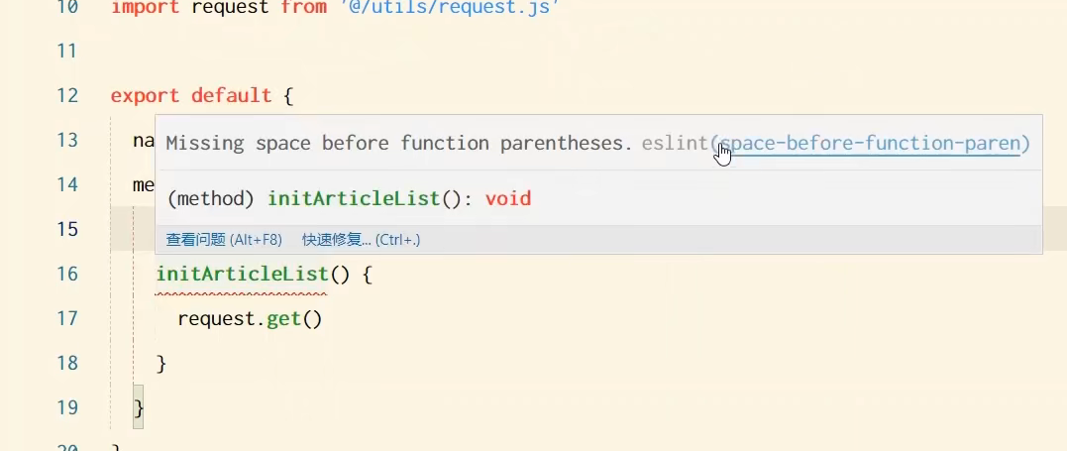
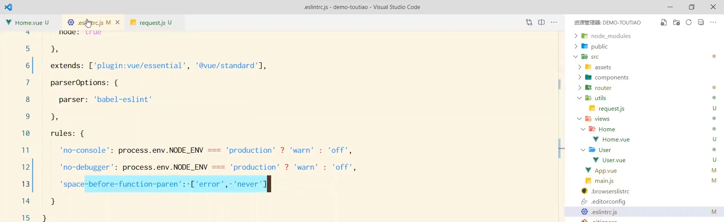
修改配置文件，重启

Slide 39
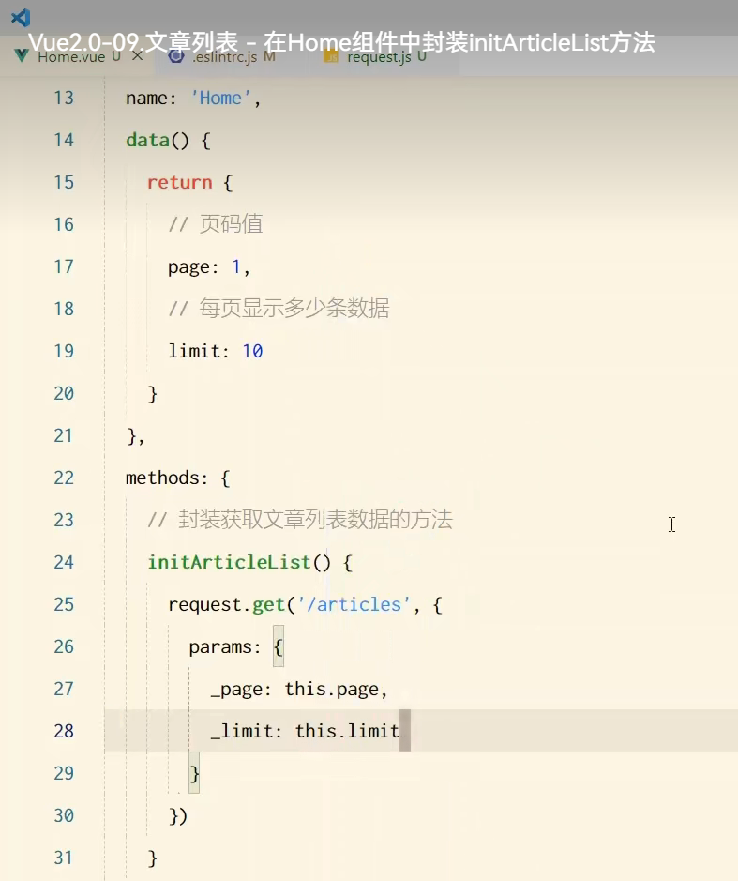
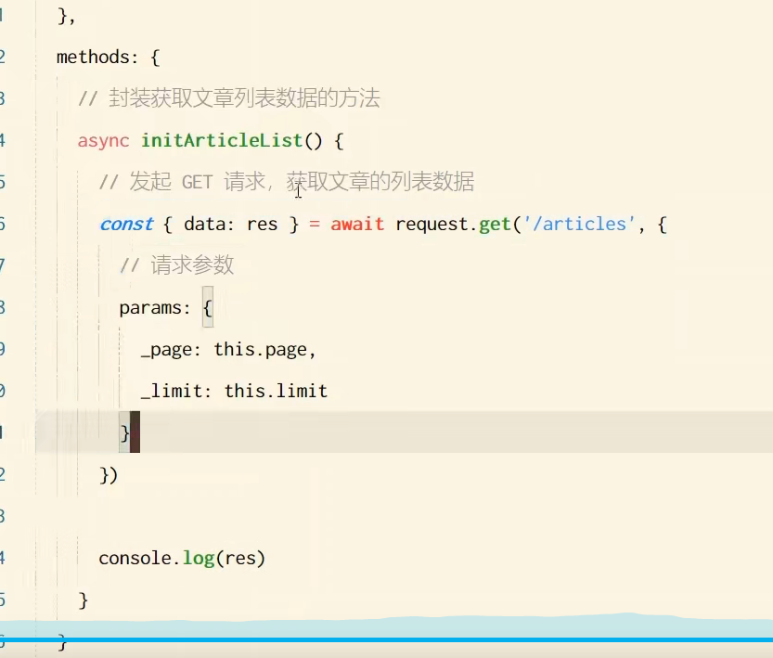
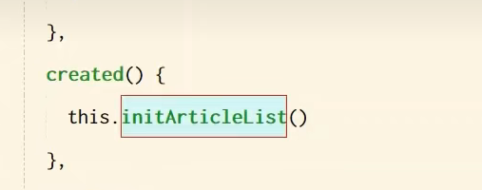

Slide 40
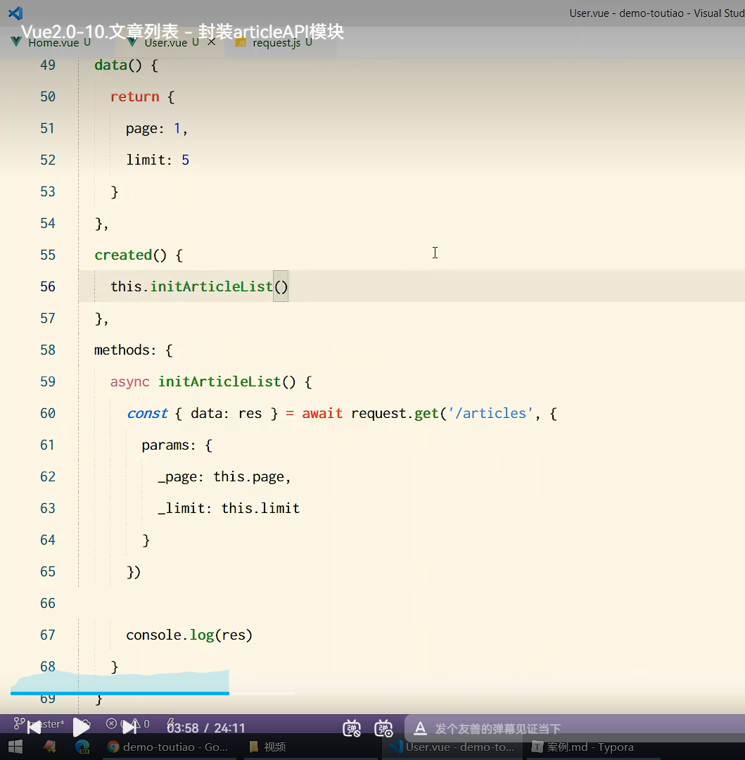
在user组件中，再写一遍
一打开user组件，也能成功的获取数据

Slide 41

获取数据的代码重复，需要进行封装

Slide 42

只要能拿到promise实例对象就行

Slide 43

返回一个promise对象
将需要的参数作为形参传进来
参数可以简写

Slide 44

返回一个promise对象

Slide 45


